Slide 1
Progress tugas akhir
David Laksmana 05111740000045

Slide 2
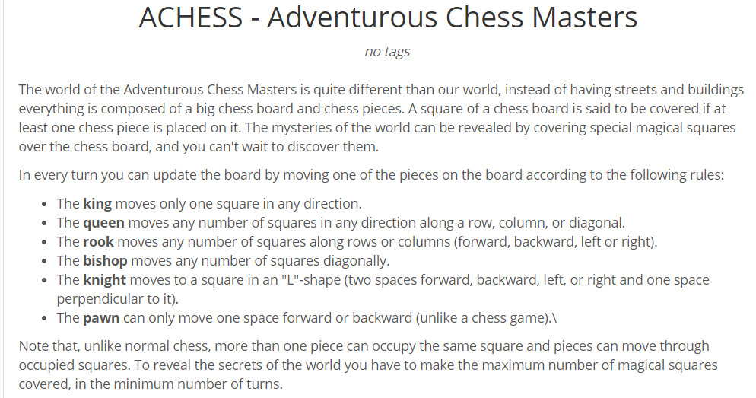
Problem
https://www.spoj.com/problems/ACHESS/

Slide 3
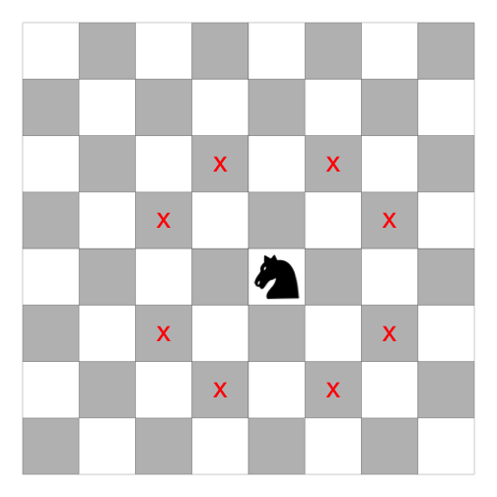
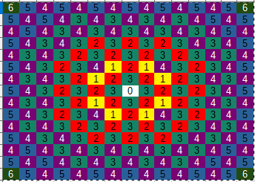
Pergerakan bidak
Kuda/Knight

Slide 4
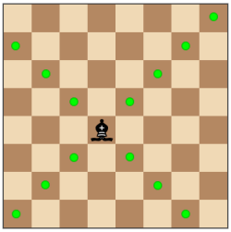
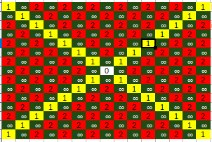
Pergerakan bidak
Gajah/bishop

Slide 5
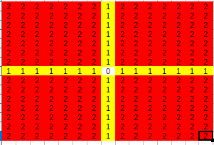
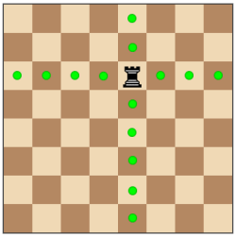
Pergerakan bidak
benteng/rook

Slide 6
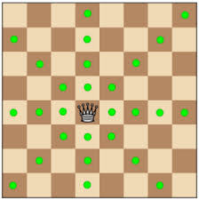
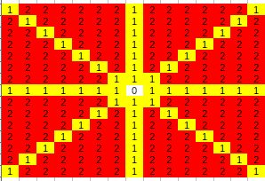
Pergerakan bidak
pion/pawn

Slide 7
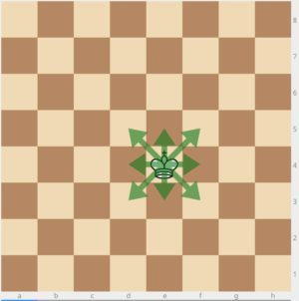
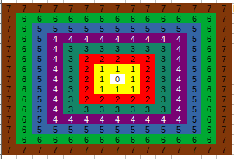
Pergerakan bidak
raja/king

Slide 8
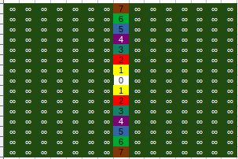
Pergerakan bidak
pion/pawn

Slide 9
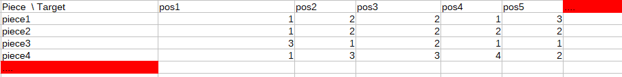
Hasil pencarian jarak
Akan menjadi matrix n*n
Contoh:
Bisa direpresentasikan dalam bentuk bipartite graph

Slide 10
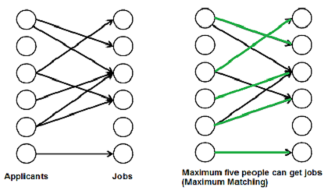
Maximum bipartite matching
Pemilihan edge sehingga setiap edge tidak menghubungkan vertex yang sama

Slide 11
Assignment problem
Merupakan problem dari weighted bipartite graph dimana mencari jumlah cost terendah dari maximum bipartite matching

Slide 12
Cara brute force
Untuk mencari minimum maka harus mencari semua jumlah nilai yang mungkin untuk setiap pasangan
O(n!)

Slide 13
Hungarian algorithm
Untuk setiap baris lakukan pengurangan dengan nilai terkecil pada baris
Lakukan juga untuk setiap kolom
Tutupi semua 0 dengan garis horizontal atau vertikal sesedikit mungkin
Jika jumlah garis n maka sudah ada nilai optimal selain itu lanjut step 5
Pilih nilai terkecil yang tidak tertutupi garis kurangi baris yang belum ditutupi garis tambahkan pada kolom yang belum tertutup garis lanjut step 3

Slide 14
Algoritma lain
Auction/push-relabel
Penyempurnaan hungarian

